Slide 1
CSS
Osnovni pojmovi

Slide 2

CSS
CSS – Cascading Style Sheets
Jezik formatiranja pomoću koga se definiše izgled (stil) web strana

Slide 3
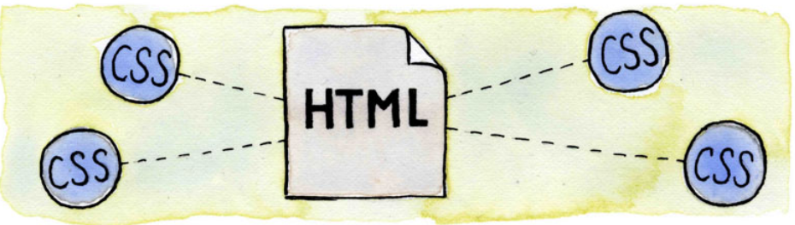
CSS
Svaki HTML dokument bi trebalo da ima odvojenu strukturu od izgleda
Prvo treba napisati HTML kod, a potom taj kod povezati sa CSS-om koji definiše stilove

Slide 4
CSS
CSS je najobičniji tekstualni sadržaj
Opisi stilova postavljaju se između tagova <style> … </style> u zaglavlju HTML dokumenta, na koji se odnose ti stilovi
Svaki CSS element ima svoje svojstvo i svoju vrednost koji se zapisuju u formatu svojstvo : vrednost;

Slide 5
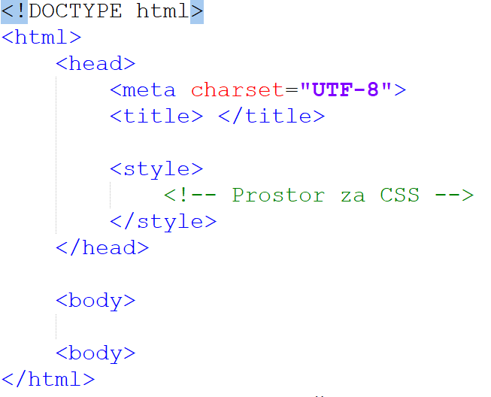

Slide 6
CSS SINTAKSA
CSS fajl se sastoji iz niza selektora
Selektor može biti:
HTML element (tag) na koji će se opis stila odnositi
Klasa HTML elemeneta na koju će se opis stila odnositi
Identifikaciona vrednost (ID) HTML elemenata na koji će se opis stipa odnositi

Slide 7
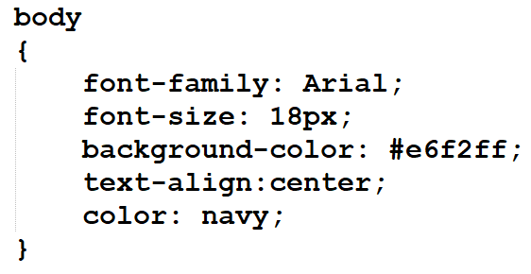
HTML element (TAG)
Ako je selektor HTML element (tag):
SVOJSTVO
VREDNOST

Slide 8
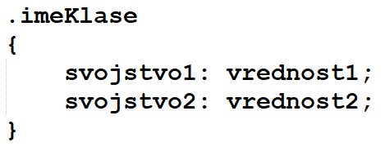
KLASA HTML elementa
Ako je selektor klasa HTML elementa:

Slide 9
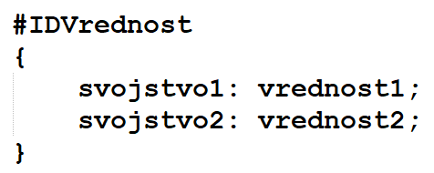
ID HTML elementa
Ako je selektor identifikaciona vrednost (ID) HTML elementa:

Slide 10
Najčešće korišćenA CSS svojstva
SVOJSTVO | OPIS
color | Boja teksta
text-align | Poravnanje teksta
font-size | Veličina fonta
font-family | Font teksta
background-color | Boja pozadine
text-decoration | Dekoracija teksta
margin | Veličina margine
font-weight | Debljina slova
font-style | Stil fonta
background-image: url(’...’) | Postavljanje pozadinske slike
background-repeat | Ponavljanje pozadinske slike i po kojoj osi
background-position | Pozicija pozadinske slike

Slide 11
Vežbanje 1
Napraviti HTML dokument koji sadrži:
Jedan naslov i jedan podnaslov
Tri paragrafa
Jednu sliku
Jedan link
Dokumentu dodati CSS tako da bude:
Naslov bude obojen u bordo boju
Podnaslov bude obojen u crvenu boju
Paragrafi budu obojeni u ljubičastu boju
Slika bude veličine 400px x 300px
Link bude obojen narandžastom bojom
Pozadinu stranice obojiti oker bojom
Postaviti da Arial za font na stranici
Postaviti veličinu teksta da bude 20px

Slide 12
Vežbanje 2
Dokumentu koji smo napravili u Vežbanju 1 dodati:
Još jedan naslov i dodeliti mu klasu
Za taj naslov postaviti da bude centralno poravnan
Drugom i trećem paragrafu dodeliti istu klasu
Ove paragrafe poravnati desno i povećati im font da bude veličine 24px
Sliku uokviriti isprekidanom linijom debljine 2px

Slide 13
Vežbanje 3
Dokumentu koji smo napravili u Vežbanju 2 dodati:
Dodati još jedan (treći) naslov
Ovaj naslov poravnati centralno, boju teksta postaviti na zeleno, a font na Comic Sans
Kada se stane preko linka (kreiran u vežbanju 1) obojiti ga u žuto
Ukoliko je link već posećen obojiti ga u zeleno

Slide 14
Vežbanje 4 (Ko završi 1, 2 i 3)
Napraviti tematsku web stranicu koja sadrži:
Centrirani naslov veličine h2, proizvoljno obojen
Proizvoljno obojenu pozadinu
Sliku uokvirenu dvolinijskim okvirom, gde boja okvira nije crna
Sliku linkovati da nas vodi ka nekoj internet stranici
Najmanje tri paragrafa proizvoljnog teksta
Prvi i treći paragraf treba da:
Budu obojeni istom bojom
Imaju isti font i veličinu fonta
Drugi paragraf treba da:
Ima različitu boju od prvog i trećeg paragrafa
Sadrži link ka nekoj web stranici obojen crvenom bojom
Kada se mišem stane preko linka on postane zelene boje

Slide 15
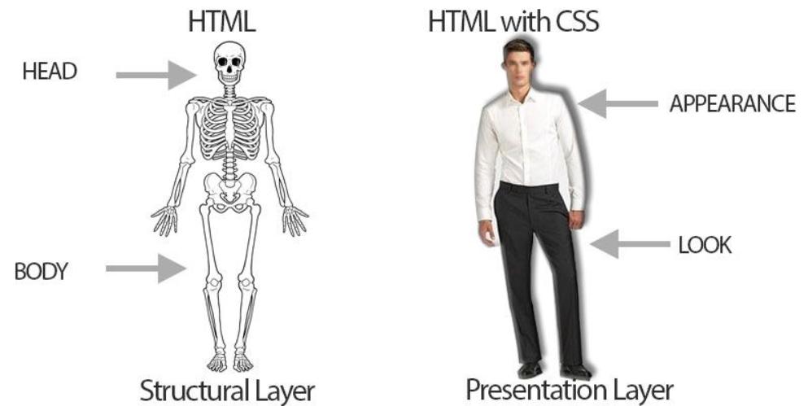
Razlika iZMEĐU HTML-a i HTMLA-a SA CSS-OM

